Slide 1
НЕПРЕДЕЛЬНЫЕ УГЛЕВОДОРОДЫ.
ЭТИЛЕН И ЕГО ГОМОЛОГИ.
10 класс
ГБОУ ЦО №133
Учитель химии
Кулагина Татьяна Геннадьевна

Slide 2
Верите ли Вы что…? ФИО ___________________класс_____________
№ п/п | Утверждения | До урока | После урока | ошибки
1 | К непредельным относят углеводороды, содержащие в молекулах кратные связи между атомами углерода
2 | Алкены химически менее активны, чем алканы
3 | Непредельные углеводороды образуют гомологические ряды
4 | Названия непредельных углеводородов происходит от названий предельных углеводородов путем изменения родового суффикса «ан» на соответствующий родовой суффикс «ен», «ин» и др.
5 | Непредельные углеводороды могут иметь как циклическое строение, так и строение с открытой углеродной цепью
6 | Для непредельных углеводородов характерны различные виды изомерии, например, положения кратной связи
7 | Этилен( этен) – представитель непредельных углеводородов ряда алкенов
8 | Этилен(этен) и его гомологи можно получить их предельных углеводородов (алканов) и других органических соединений
9 | Непредельные углеводороды горят с выделением углекислого газа и воды, и эта реакция характерна и для алканов
10 | Этилен и его гомологи вступают в реакции окисления
11 | Этилен и его гомологи вступают в реакции замещения
12 | Этилен и его гомологи вступают в реакции присоединения
13 | Существуют реакции обратные реакциям присоединения
14 | Присоединение полярных молекул к гомологам этилена подчиняется правилу Марковникова
15 | Этилен (этен) и его гомологи не вступают в реакции полимеризации
16 | Непредельные углеводороды не находят широкого применения в химическом производстве
17 | Из пропилена можно получить глицерин и ацетон, а из этилена – этиловый спирт и антифриз

Slide 3
НЕПРЕДЕЛЬНЫЕ УГЛЕВОДОРОДЫ.
ЭТИЛЕН И ЕГО ГОМОЛОГИ.

Slide 4
Организация урока:
1.Рабочие листы для заполнения-1и2
2.Листы с информацией для каждого
ряда:
Определение класса алкенов,
номенклатура и классификация
Физические свойства и получение
Изомерия

Slide 5
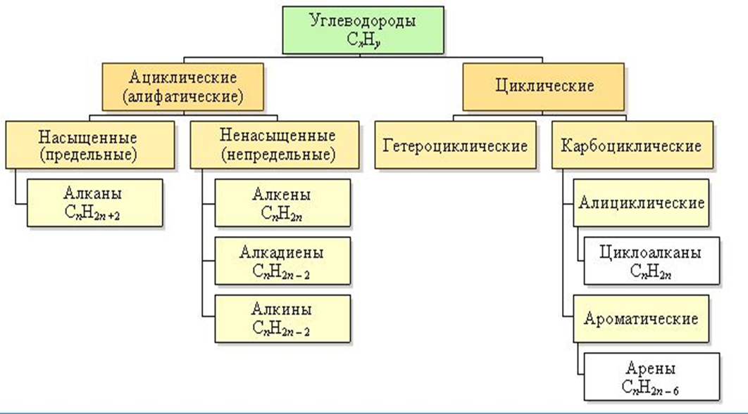
Классификация углеводородов

Slide 6
Непредельные, или ненасыщенные, углеводороды ряда этилена (алкены, или олефины)- углеводороды, в молекулах которых между углеродными атомами имеется одна двойная связь и отвечающие общей формуле CnH2n.
Алкены, или олефины (от лат. olefiant - масло — старое название, но широко используемое в химической литературе. Поводом к такому названию
послужил хлористый этилен, полученный в XVIII столетии, — жидкое маслянистое вещество.)

Slide 7
Номенклатура
По систематической номенклатуре названия этиленовых углеводородов производят заменой суффикса -ан в соответствующих алканах на суффикс -ен (алкан — алкен, этан — этен, пропан — пропен и т.д.). Выбор главной цепи и порядок названия тот же, что и для алканов. Однако в состав цепи должна обязательно входить двойная связь. Нумерацию цепи начинают с того конца, к которому ближе расположена эта связь.

Slide 8
Виды изомерии
углеродного скелета
Пространственная или геометрическая изомерия
положения кратной связи
Изомерия разных гомологических рядов.

Slide 9
Физические свойства
Алкены – этен, пропен и бутен – при обычных условиях (20 °С, 1 атм) – газы,
от С₅Н₁₀ до С₁₈Н₃₆ – жидкости,
высшие алкены – твердые вещества.
Алкены нерастворимы в воде,
хорошо растворимы в органических растворителях.

Slide 10
Получение алкенов:
Дегидратация спиртов
2) Дегидрирование алканов
3) Пиролиз и крекинг нефти и природного газа
4) Из галогенопроизводных алканов

Slide 12
ПОЛУЧЕНИЕ ГОМОЛОГОВ ЭТИЛЕНА

Slide 13
Химические свойства
Реакции окисления
Характерные реакции
реакции присоединения
Реакции горения
Реакция полимеризации

Slide 14
Реакции горения.
H₂C=CH₂ + 3O₂ → 2CO₂ + 2H₂O
2H₂C=CH─СН₃+ 9O₂ → 6CO₂ + 6H₂O

Slide 15
Реакции окисления
3H₂C=CH₂ + 2KMnO₄ + 4H₂O →3CH₂−CH₂(этиленгликоль) + 2MnO₂ + 2KOH I I OH OH

Slide 16
Реакции присоединения
Гидрирование ( присоединение водорода)
2. Галогенирование ( присоединение галогенов)
3. Гидрогалогенирование ( присоединение
галогеноводородов)
4. Гидратация( присоединение воды)

Slide 17
Галогенирование (присоединение галогенов)
Гидрирование ( присоединение водорода)
H₂C=CH₂ + Br₂→ BrCH₂­–CH₂Br (1,2-дибром-этан)
CH₃–CH=CH₂ + H₂ →^{Ni}→ CH₃–CH₂–CH₃(пропан)

Slide 18
Гидрогалогенирование
H₂C=CH₂ + HBr → CH₃–CH₂Br (бромистый этил)
CH₃−CH=CH₂ + HCl → CH₃−CH−CH₃ ( 2-хлор-пропан) I пропен Cl
Присоединение полярных молекул( галогеноводородов, воды ) к пропену и
другим высшим алкенам происходит в соответствии с правилом
В.В. Марковникова
(водород присоединяется к наиболее гидрогенизированному атому
углерода при двойной связи).

Slide 19
Гидратация пропилена с образованием
вторичного спирта ( пропанол-2)

Slide 20
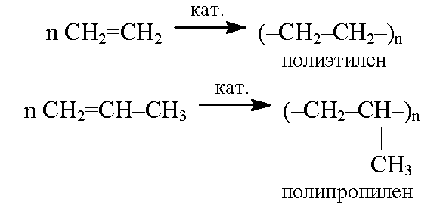
Реакции полимеризации

Slide 22
Домашнее задание
Подготовить доклад о применении
гомологов этилена ( пропилена и др.)

